Slide 1
Multisistem Travmalı Erişkin Hastaya Yaklaşım
Doç.Dr.Onur Polat
Ankara Üniversitesi Tıp Fakültesi
Acil Tıp Anabilim Dalı

Slide 2
Multisistem travma hastası nedir?
İki ve/veya daha fazla sistemin etkilendiği travma hastasıdır.
Hastanın birden fazla sistemini etkileyen ve genel durum bozukluğu yaratan, şoka kadar gidebilen durumdur.
İnstabil pelvis kırıkları tek sistem gibi görülmekle beraber multisistem travma tanımına girer.

Slide 3
Uygun pelvik halka stabilizasyonuna rağmen hemodinamik instabilitesi devam eden hastalara erken peritoneal packing, anjiografik embolizasyon ve/veya cerrahi kanama kontrolü yapılmalıdır.

Slide 4
Multisistem Travmada Görülebilen Şok Tipleri
Hipovolemik Şok (en fazla, en sık)
Spinal Şok
Kardiyojenik Şok
Obstruktif Şok
Septik Şok (akut dönemde olmayan)

Slide 5
Travma Hastasının İlk Değerlendirilmesi
Hedefler:
Hayati tehlikesi olan yaralanmalar ortaya konulur ve önceliklerine göre tedavi edilir,
Gereken resüsitatif girişimleri yapılır ve ikincil bakıya geçilir,
Aynı anda birçok hasta var ise o zaman triyaj kuralları çalıştırılır.

Slide 6
Travma Hastasının Uygun Bakım Sırası
İlk değerlendirme: Hızlı ilk bakı,
Resüsitasyon yapılır,
Ayrıntılı ikincil bakı,
Tanı amaçlı yapılan girişimler,
Hastayı belirli aralıklarla tekrar kontrol edilir
Hastanın kalıcı tedavi / taburculuğu hakkında karar verilir.

Slide 7
İlk Değerlendirmenin Temel İlkeleri
Hayati tehdit edici acillerin tedavisi (resüsitasyon) ilk bakı ile aynı anda yapılmalıdır.
Tedavi tanı konana kadar önceliklidir.

Slide 8
İlk Bakı
Airway - havayolu + C servikal spinal kontrol
Breathing - solunum
Circulation - dolaşım (kanama kontrolü)
Disability - mini nörolojik muayene
Exposure - hastanın soyulması /çevre kontrolü

Slide 9
İlk Bakı
A + C
B
C
D
E
f
g

Slide 10
İlk Bakı
Hastaya karşıdan bakılır:
Soluk alıp veriyor mu,
Konuşuyor mu,
Cildinin rengi nasıl,
Kanaması var mı,
Uygun bir şekilde immobilize edilmiş mi?
Ne olduğu hakkında kısa öykü alınır:
Yaralanmanın mekanizması
Yaralanma zamanı
Ciddi şekilde yaralanması olan hastaların uygun travma merkezine direkt transportu gereklidir.
Yaralanma ve kanama kontrolü arasındaki süre minimize edilmeli.
.

Slide 11
Başlangıç Değerlendirmesi
Hekimin travmatik hemorajinin boyutunu değerlendirirken
hastanın fizyolojisinin,
anatomik yaralanma şeklini,
yaralanma mekanizması ve
hastanın başlangıç resüsitasyonuna cevabının kombinasyonunu kullanması

Slide 12
Uygunsuz
baş ve çene pozisyonu
ventilasyon zorluğunun
en sık nedeni !!!

Slide 13
İlk Bakı
A Havayolu değerlendirilir:
Yabancı cisim
Eğer gerekiyorsa havayolunu açan manevralar yapılır (servikal spinal yaralanma önlemleri devam ettirilerek)
Hasta bilinçsizse oral airway yerleştirilir

Slide 14
Hava Yolunun Açılması
Eğer hava yolu yeterli değilse
Hava yolunu açıcı manevra
Eğer hasta bilinçsizse oral airway
Bilinçli hastada nazofaringeal airway

Slide 15
İlk Bakı
C Erken dönemden itibaren servikal spinal yaralanma önlemleri alınır
Eğer hastada boyun yaralanması ihtimali varsa boynu boyunluk ile immobilize edilir
Baş ve boyunun hiperekstansiyonu ve hiperfleksiyonundan kaçınılır
Yarı-sert boyunluk kullanılır

Slide 16
İlk Bakı
Erken dönemden itibaren servikal spinal yaralanma önlemleri alınır:
Mekanizma
Düşme
Araç kazaları
Boyun veya kafa üzerine olan travmalar
Bilinç düzeyinde azalma

Slide 17
İlk Bakı
Erken dönemden itibaren servikal spinal yaralanma önlemleri alınır
Boyun ağrısından şikayet etmesi
Krepitasyon, kontüzyon veya posterior boyun deformasyonu
Klavikula üzerine künt travma

Slide 18
Uygun Boyunluk
Ön Tarafta
Çene
Manibrium Sterni
Arka Tarafta
Oksipital Bölge
C7 Spinöz Procces

Slide 20
İlk Bakı
B Solunum değerlendirilir:
Akciğer, göğüs duvarı ve diafragma
İnspeksiyon ve palpasyon ile göğüs duvarı deformitesi
Akciğer oskültasyonu
Yüksek akımlı oksijen verilmesi

Slide 21
İlk Bakı ile Birlikte Yapılması Uygun Olan Acil Resüstatif Girişimler
Eğer solunum yetersiz ise;
BVM maskeyle solutmaya çalışılır
Eğer BVM maske yeterli olmuyorsa endotrakeal entübasyon uygulanır

Slide 22
Oksijenizasyon
Hipoksiden kaçınılması gerekli
Travma hastalarının normoventilasyon öneriliyor.
Serebral herniasyonun kaçınılmaz olduğunun bulguları varsa hiperventilasyon yapılmalıdır.

Slide 23
İlk Bakı
C Dolaşım değerlendirilir
Nabız
Cilt rengi
Bilinç düzeyi
Dış kanamanın kontrolü ve varsa direkt bası ile durdurma uygulanır
Hasta monitörize edilip kalp ritmi tespit edilir

Slide 24
İlk Bakı İle Birlikte Yapılması Uygun Olan Acil Resüstatif Girişimler
Eğer major kan kaybı şüphesi varsa
Hastaya en azından bir adet (tercihen 14 veya 16 gauge, en az 18 gauge ile) damar yolu açılır
-Kan grubu ve cross (en önemlisi)
-Hemogram, amilaz, glükoz, elektrolitler, BUN, trombosit, PT, PTT, kreatinin, CPK, ilaç seviyeleri, gebelik testi

Slide 25
Kanama
Tanımlanmamış kanama odağı olan ve hemorajik şok ile başvuran hastalarda acil ileri inceleme yapılmalıdır.
Şüpheli gövde travmasında serbest sıvı saptamak için erken görüntüleme (ultrasonografi veya kontrastlı BT) öneriliyor.
Belirgin intratorasik, intraabdominal veya retroperitoneal kanama ve hemodinamik unstabilite olan hastalarda acil girişime geçilmelidir.
Hemodinamik stabil olan hastalarda BT değerlendirme öncelikli.
Başlangıç Hb. düşük olması koagulopati ile ilişkili ciddi kanama göstergesi olarak göz önüne alınmalıdır.
Tekrarlanan Hb ölçümleri, kanama için laboratuar markerı olarak kullanılmalıdır. Çünkü başlangıç Hb’nin normal aralıkta olması kanamayı maskeleyebilir.

Slide 26
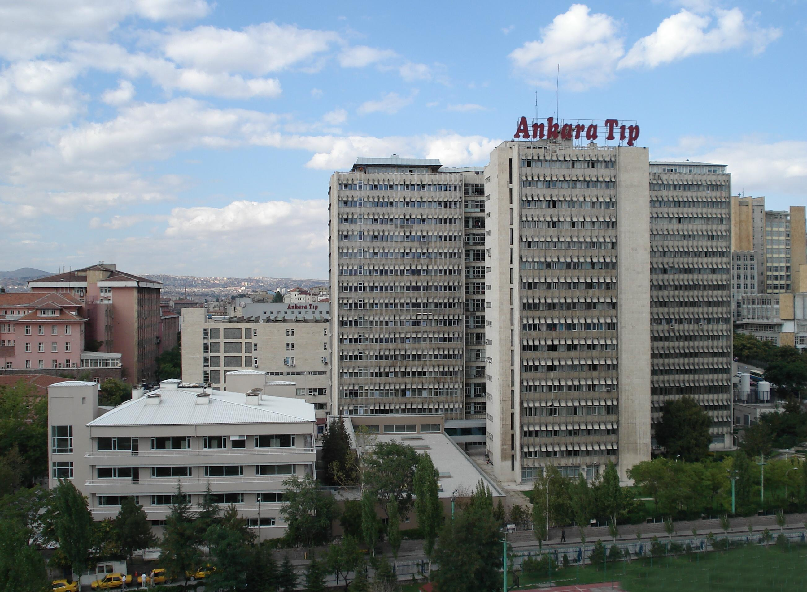
İLGİNİZE TEŞEKKÜR EDERİM

